Slide 1
Camunda
Земцов Алексей

Slide 2
Используемый стек
Spring Boot 2
Hibernate 5
JUnit5
Log4J2
H2/MySQL/PostgreSQL

Slide 3
Как подключить?
1. Подключить maven зависимости
<dependency>
<groupId>org.camunda.bpm.springboot</groupId>
<artifactId>camunda-bpm-spring-boot-starter-rest</artifactId>
<version>3.4.1</version>
</dependency>
<dependency>
<groupId>org.camunda.bpm.springboot</groupId>
<artifactId>camunda-bpm-spring-boot-starter-webapp</artifactId>
<version>3.4.1</version>
</dependency>

Slide 4
Как подключить?
2. Подключить базу данных (не принципиально какую, Hibernate имеет универсальный диалект)
<dependency>
<groupId>org.springframework.boot</groupId>
<artifactId>spring-boot-starter-data-jpa</artifactId>
</dependency>
<dependency>
<groupId>mysql</groupId>
<artifactId>mysql-connector-java</artifactId>
<version>${mysql.version}</version>
</dependency>

Slide 5
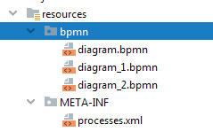
Как подключить?
3. Создать папки для camunda в src\main\resources
src/main/resources/META-INF/processes.xml (пуст ой файл)
src/main/resources/bpmn (папка в которой будут находиться диаграммы)

Slide 6
Как подключить?
4. Прописать учетную запись администратора в application.yml (application.properties)
camunda.bpm:
admin-user:
id: root
password: root
firstName: Mr. Root
filter:
create: All tasks

Slide 7
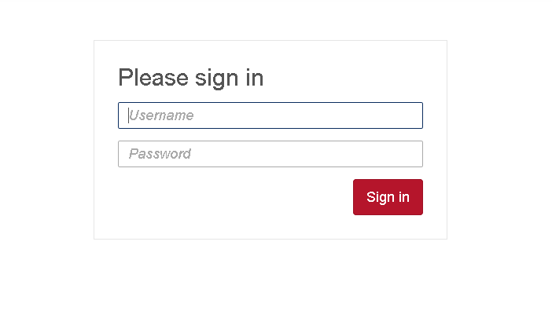
Как подключить?
5. Направляемся по адресу (по умолчанию) http://localhost:8080 и входим под учтённой записью администратора

Slide 8
Как пользоваться?
Войти в учетную запись
Выбираем категорию Tasklist
Нажимаем Start process
Выбираем диаграмму и нажимаем Start
Готово! Бизнес-процесс запущен.

Slide 9
Виды task
Service Task – выполнить или вызвать бизнес-логику
Send Task – отправка какого-либо сообщения
User Task – задача выполняемая человеком-участником
Business Rule Task – вызвать автоматизированное бизнес-решение
Script Task – выполнить скрипт
Receive Task – ожидание прихода сообщения
Manual Task – задача, выполняемая из вне.
Task Markers – маркеры, контролируют (docs: эксплуатационные аспекты) повторение задачи

Slide 10
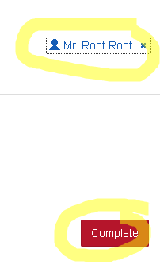
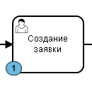
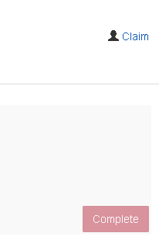
Важно!
Для user task (помечены человечком) необходимо жать claim для проталкивания task по бизнес-процессам.

Slide 11
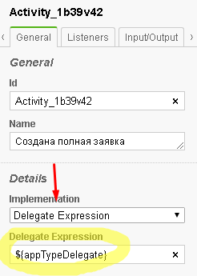
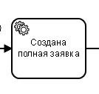
Создание обработки в Java
Чтобы обработать бизнес-логику в Java необходимо создать service task (помечен шестеренкой).
Также надо прописать делегата в диаграмме и создать его в Spring Context.

Slide 12
Делегат в Java
@Component
public class AppTypeDelegate implements JavaDelegate {
private static final Logger logger = LogManager.getLogger(AppTypeDelegate.class);
public void execute(DelegateExecution delegate) throws Exception {
…..
Object objVar = delegate.getVariable(“nameVariable");
….
delegate.setVariable(“nameVariable ", “value");
….
}
}

Slide 13
Ссылки
(Быстрый старт) https://docs.camunda.org/get-started/spring-boot/model/
(Генерация проекта) https://start.camunda.com
(типы Task) https://docs.camunda.org/manual/7.4/reference/bpmn20/tasks/

